Slide 1
第三节 参量根轨迹

Slide 2

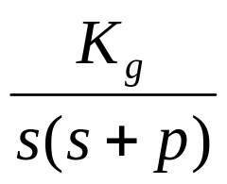

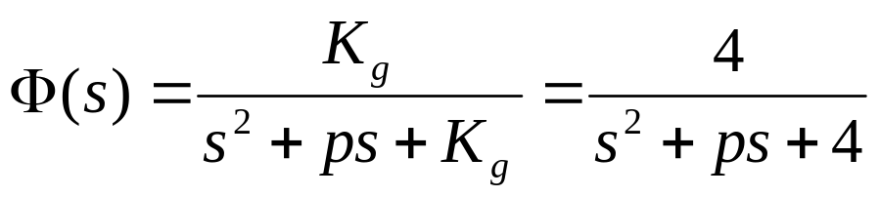
上一节讨论了开环根轨迹增益K_{g}变化时系统的闭环根轨迹。在实际系统设计中，还常常碰到其它参数变化时对闭环特征方程的影响。比如，特殊的开环零、极点，校正环节的参数等。
需要绘制除K_{g}以外的其它参数变化时闭环系统特征方程根的轨迹，就是参量根轨迹。
绘制参量根轨迹的例子：如下图，绘制开环极点-p变化时的参量根轨迹（设K_{g}=4）。
[解]：闭环传递函数为：
-

Slide 3
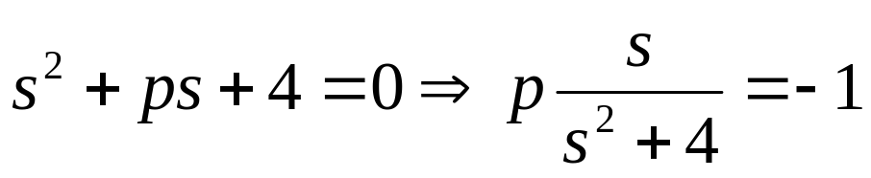
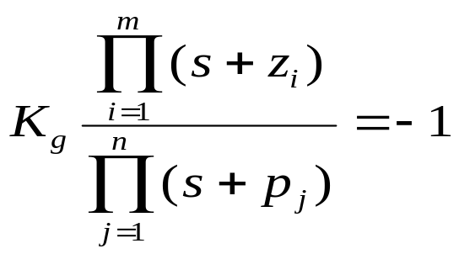
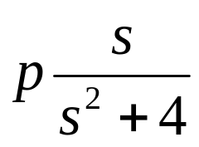
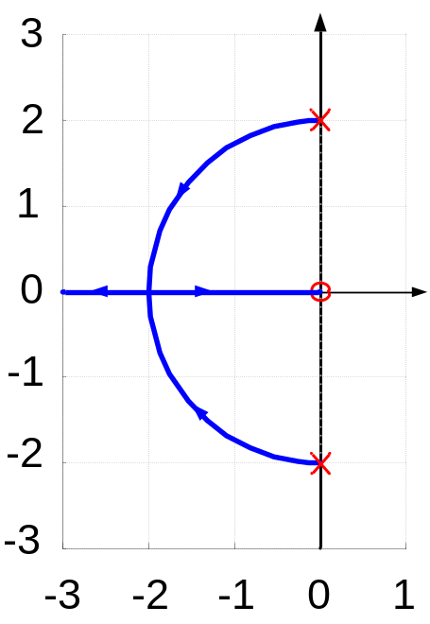
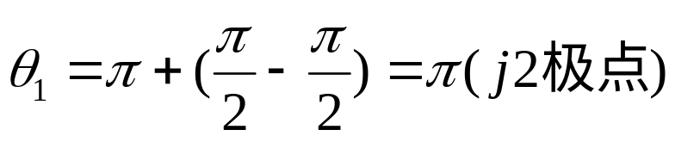
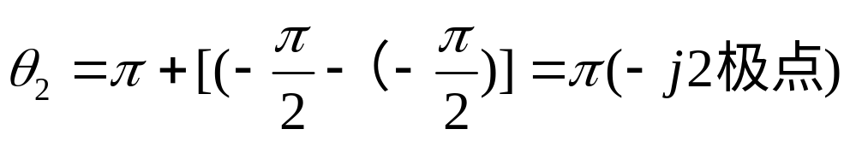
特征方程为：
此式与前述的根轨迹方程形式 完全相同。
相当于开环传递函数，称为等效开环传递函数。
参数p称为等效根轨迹增益。画出p从0→∞时的根轨迹如下：
根轨迹有两支，起点为±2j，终点一为0的零点，另一为无穷远零点。
实轴上根轨迹为负实轴；
出射角：

Slide 4

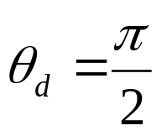
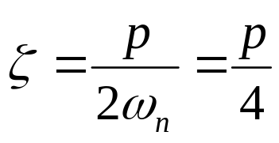



分离点和会合点：
对应p=±4，取p=+4，s =－2为会合点。
会合角为： 。
由根轨迹可见在复平面上的根轨迹是半个圆，对应0<p<4。
由二阶系统特征方程可见： ，解得
即 时 ，这对应于欠阻尼情况。

Slide 5
一般情况，只要所讨论的参数是线性地出现在闭环特征方程中，总可以把方程写为不含可变参数的多项式加上可变参数和另一多项式的乘积。将不含可变参数的多项式除方程两边，便可得到以可变参数为根轨迹增益的等效根轨迹方程。
注意
此时的等效是指闭环特征方程相同，而并不保证闭环传递函数相同，除非根轨迹参数是系统的开环增益。
绘制参量根轨迹的步骤：
列出系统的闭环特征方程；
以特征方程中不含参变量的各项除特征方程，得等效的系统根轨迹方程。该参量称为等效系统的根轨迹增益。
用已知的方法绘制等效系统的根轨迹，即为原系统的参量根轨迹。

Slide 6
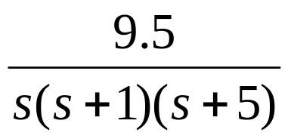

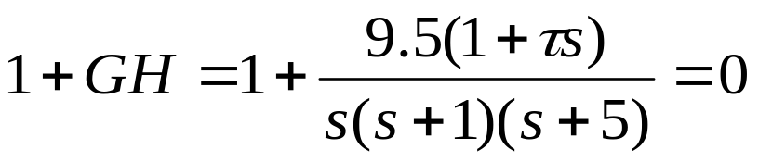
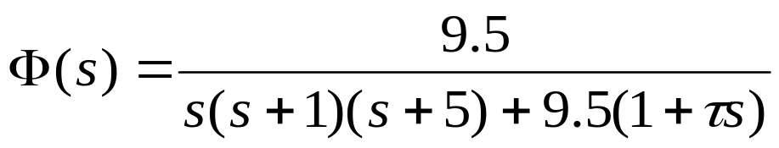


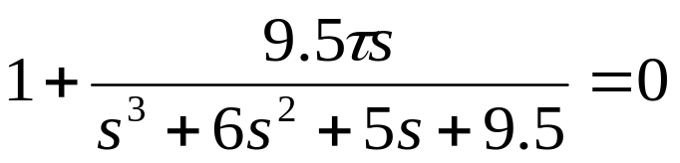

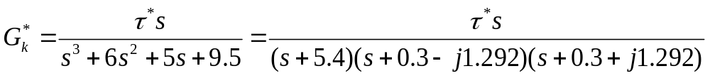
[例]：系统结构如图所示，绘制以τ 为参变量的根轨迹，并讨论速度反馈对系统阶跃响应的影响。
-
-
解：⒈先求等效开环传递函数。此时系统特征方程为
令 ，等效开环传函为

Slide 7
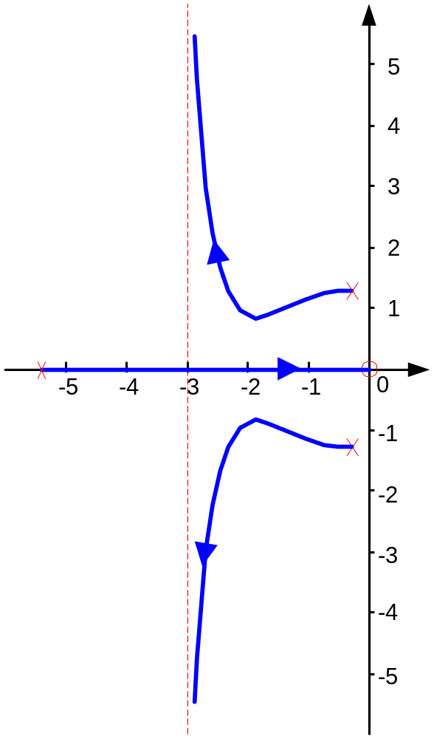
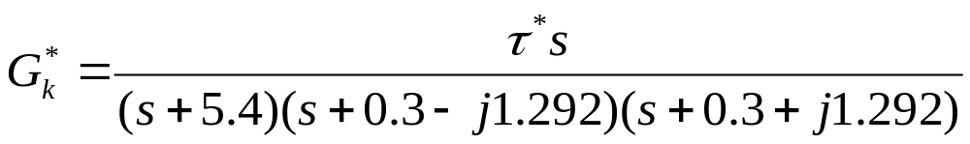

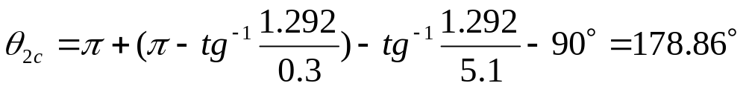

⒉画参量根轨迹
① 开环极点为－5.4、－0.3±j1.292，开环零点为０。
② 实轴根轨迹：[－5.4，0]
(-1,1.17)
(-2,0.866)
③ 渐近线：
④ 出射角：
注意：此时根轨迹上的点仅与闭环极点有关，对本题而言有开环零点，而无闭环零点。

Slide 8
⒊讨论
① τ*=0，此时闭环极点为等效开环极点，即－5.4、－0.3±j1.292，此时β=5.4/0.3=18，可看作二阶系统。ζ=0.226，δ%=48.2%，t_{s}=10s
② τ*=5.375，此时闭环极点为
－4、－1±j1.17，此时β=4/1=4，若看作二阶系统则：ζ=0.65，δ%=6.8%，t_{s}=3s
③ τ*=7.75，此时闭环极点为－2、－2±j0.866，此时β=2/2=1，已不能看作二阶系统。
④ τ*=9.5，此时闭环极点为－1、－2.5±j1.8，此时可看作一阶系统。

Slide 9
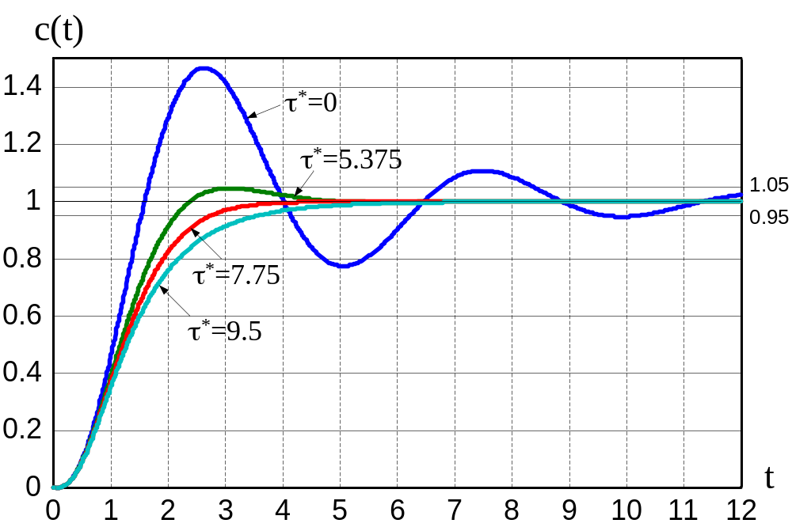

Slide 10
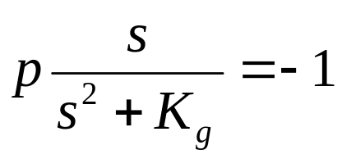
当系统有两个参数变化时，所绘出的根轨迹称为根轨迹簇。
[例]系统如下。试绘制K_{g}和p分别从零变化到无穷大时的根轨迹。
-
[解]：有两种方法：
取K_{g}为不同值时，绘制参量p从零变化到无穷大时的参量根轨迹。这时，根轨迹方程为：
K_{g}不同时的根轨迹如下页所示：

Slide 11
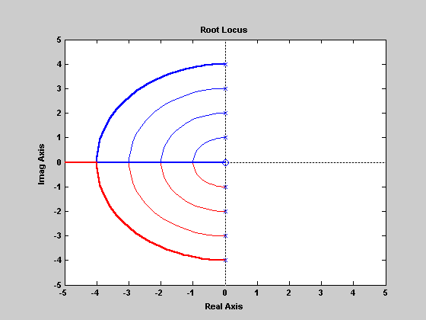





Slide 12
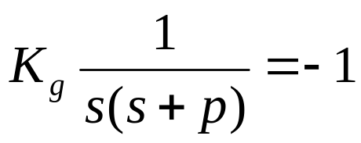
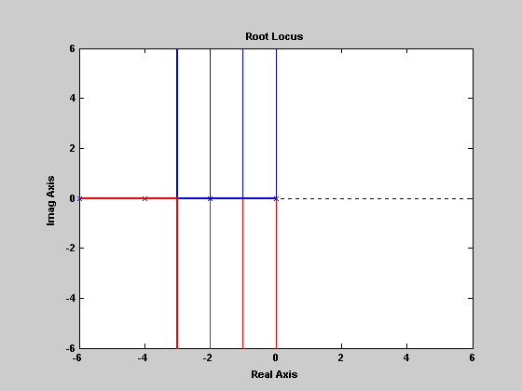




取p为不同值时，绘制参量K_{g}从零变化到无穷大时的180度（常规）根轨迹。这时，根轨迹方程为：
p不同时的根轨迹如右所示：

Slide 13
小结
什么是参量根轨迹
参量根轨迹的绘制步骤
根轨迹簇

